Slide 1
Einleitung
Programmieren

Slide 2

Was haben wir vor?
Ziel 1: Lernen, eigene Programme zu schreiben.
Wie bringe ich den Computer dazu, das zu tun, was ich will?

Slide 3
Was haben wir vor?
Ziel 2: Spass haben
Etwas Eigenes zusammenbauen
Kreativ sein, um knifflige Probleme zu lösen
Es ist faszinierend, wenn ein selbstgeschriebenes Programm läuft und sogar andere es Benutzen können

Slide 4


Wie erreichen wir diese Ziele?
Wir brauchen eine Sprache, um mit dem Computer sprechen zu können.
Unsere Programmiersprache:
Unser Editor:

Slide 5
Programmiererfahrung?
Umfragebogen ausfüllen!

Slide 6


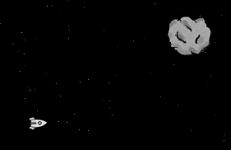
Unsere Szenarien in Greenfoot
Hauptszenario:
Kara
Weiter Szenarien:
Androids
Evtl. weitere

